Slide 1
Open research data focus sante
05.03.24
Laura Rio
Cette photo par Auteur inconnu est soumise à la licence CC BY

Slide 2
ORD
Cellule Data Steward
ORD Focus Santé
Quizz
SOMMAIRE
Cette photo par Auteur inconnu est soumise à la licence CC BY

Slide 3
Open research data
Cette photo par Auteur inconnu est soumise à la licence CC BY

Slide 4
Open Reserch Data (ORD)
Données de recherches financées par des fonds publics FAIR
Findable, Accessible, Interoperable and Reusable.
Devient une obligation (grands bailleurs de fonds, éditeurs scientifiques …)
Enjeux scientifiques, éthiques, déontologiques, juridiques, techniques, économiques ou encore sociétaux.
Période de transition avec encore beaucoup à construire.
Cette photo par Auteur inconnu est soumise à la licence CC BY-SA

Slide 5
cellule data steward

Slide 6
La Cellule Data Stewarship
Composition de la cellule
5 Data Stewards
Design et Arts visuels et Musique et Arts de la scène: Gregory Rauber
Economie et Services: Emilie Pasche
Ingénierie et Architecture: Xavier Brochet
Santé: Laura Rio
Travail social: Corinne Dallera
La chargée de projet Open Research Data Constance Delamadeleine La cheffe de projet Open Science Isabelle Lucas
Objectifs
Contribuer à la mise en œuvre de la stratégie ORD ainsi que son plan d'action
Participer à étendre la pratique de l’ORD à tous.tes les chercheur·e·s des hautes écoles
Rassembler et coordonner les initiatives

Slide 7
Ord focus sante
Cette photo par Auteur inconnu est soumise à la licence CC BY

Slide 8
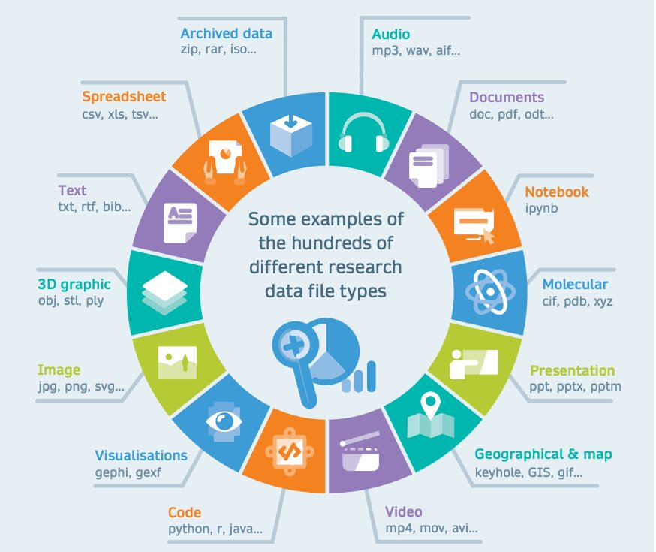
Données de recherche
Les données de recherche sont les fichiers qui soutiennent votre projet de recherche, votre étude ou votre publication, tels que les feuilles de calcul, les documents, les images, les vidéos ou les fichiers audio.
Elles doivent être organisées ou formatées de telle sorte qu’elles soient communicables, interprétables et adaptées à un traitement souvent informatisé.
(OCDE, Principes et lignes directrices de l’OCDE pour l’accès aux données de la recherche financée sur fonds publics, 2007)

Slide 9
Données personnelles ou sensibles
Données liées à la santé
Données personnelles liées à la santé: les informations concernant une personne déterminée ou déterminable qui ont un lien avec son état de santé ou sa maladie, données génétiques comprises.
Données liées à la santé
Données sensibles
Données personnelles
Données sensibles
Catégories particulières de données à caractère personnel.
Ex: religion, politique, casier judiciaire, sphère intime
Données personnelles
Toutes les informations qui se rapportent à une personne physique identifiée ou identifiable.
Ex: nom, numéro AVS, numéro d’immatriculation
https://www.lexfind.ch/fe/fr/tol/19537/fr
https://www.fedlex.admin.ch/eli/cc/2013/617/fr
Notes:
: les substances du corps provenant de personnes vivantes;
a. sur des personnes;
b. sur des personnes décédées;
c.sur des embryons et des fœtus;
d.sur du matériel biologique;
e.sur des données personnelles liées à la santé.

Slide 10
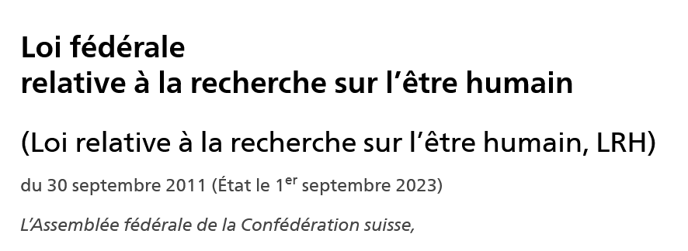
Lois cantonales, fédérales et européenne
CANTONALES
Genève : Loi sur l’information du public, l’accès aux documents et la protection des données personnelles (LIPAD ; RSG A 2 08) ;Valais : Loi sur l’information du public, la protection de données et l’archivage (LIPDA ; RS 170.2) ;Vaud : Loi sur la protection des données personnelles (LPrD ; BLV 172.65) ;Fribourg : Loi sur la protection des données (LPrD ; RSF 17.1) ;Jura-Neuchâtel : Convention intercantonale relative à la protection des données et à la transparence dans les cantons de Jura et de Neuchâtel (CPDT-JUNE ; RSN.NE 150.30).
FEDERALES
EUROPEENE

Slide 11
Quelle loi s’applique en priorité ?
LPD réglemente les traitements de données effectués par des personnes privées ou des organes fédéraux.
Les lois cantonales de protection des données quant à elles réglementent les traitements de données effectués
par les organes cantonaux, ainsi que par les personnes physiques et morales auxquelles des tâches publiques
ont été confiées.
→Les hautes écoles, en qualité de personnes morales délégataires de tâches publiques
Cantonales→ lois cantonales
La loi cantonale de référence est celle du canton où se trouve le responsable
du traitement des données.
Par exemple, si un·e chercheur·e de la HES-SO Valais-Wallis traite des données récoltées au sein des Hôpitaux Universitaires de Genève, c’est la loi valaisanne qui s’applique.

Slide 12
Loi fédérale du 30 septembre 2011 relative à la recherche sur l’être humain (LRH)
CH: 26 Cantons: 7 commissions d’éthique
LRH
les dispositions de la LRH priment sur les dispositions générales des différentes lois sur la protection des données
La LRH concerne les recherches portant sur les maladies humaines et sur la structure et le fonctionnement du corps humain sur des personnes, des personnes décédées, des embryons, des fœtus, sur du matériel biologique et/ou sur des données personnelles liées à la santé (sous réserve des exceptions prévues).
https://swissethics.ch/fr/ethikkommissionen
Notes:
(selon l’adage « lex specialis derogat legi generali »).

Slide 13
Propriété des données de santé
Des exceptions à ce principe existent.
Si le chercheur ou la chercheuse décide de quitter ou de changer d’institution en cours de projet alors que les résultats ne sont pas finalisés, il pourrait être autorisé à partir avec les données brutes déjà récoltées.
La HES-SO recommande de trancher la question de la
propriété des données de recherche en amont de tout projet
comme prévu par le data managment plan
Lors de collaboration avec des entreprises, d’autres chercheur·e·s, institutions et/
ou équipes internationales, la HES-SO recommande de fixer contractuellement les
règles de propriété des données, résultats et publications ainsi que leur répartition
entre les différent·e·s participant·e·s au projet de recherche.
https://www.hes-so.ch/fileadmin/documents/HES-SO/Documents_HES-SO/pdf/open-science/liens-utiles/Guide_Principes_Recommandations_Juridiques_HES-SO_2023.pdf

Slide 14
Propriété des données de santé
Par principe, les données brutes et les résultats de recherche (tels que les inventions, logiciels, marques ou designs par exemple) appartiennent aux hautes écoles s’ils ont été obtenus par une personne contractuellement liée à une institution HES-SO.
L’art. 15 de la Convention intercantonale sur la Haute école spécialisée de Suisse occidentale (HES-SO) concerne les droits de propriété intellectuelle portant sur toutes les
créations intellectuelles ainsi que les résultats de recherche.
L’art. 6 du Règlement sur la valorisation des connaissances acquises par la recherche au sein de la HES-SO.) concerne les droits sur les biens immatériels de la recherche
https://www.lexfind.ch/fe/fr/tol/19537/fr

Slide 15
Formulaires d’information et de consentement
Projets soumis à la LRH
obligation de soumettre à la commission d’éthique protocole + formulaire d’information + formulaire de consentement.
Il existe différents modèles en fonction du type d’études.
consentement
Libre
Eclairé
Univoque
Spécifique
La feuille d’information est essentielle pour une information fondée, sur le plan éthique et juridique, des personnes prenant part à des recherches sur l’être humain.
Elle doit être élaborée par une personne experte, travaillant avec toute la diligence requise.
Déclaration de consentement doit être obtenu, de préférence par écrit et doit être SEUL (spécifique, éclairé, univoque et libre)
Déclaration de consentement écrite pour la participation à un projet de recherche
Le cas échéant (optionnel) Déclaration de consentement écrite pour la réutilisation de données (génétiques) et d’échantillons biologiques sous une forme codée (pour la réutilisation de données et d’échantillons biologiques de CE projet de recherche)
https://swissethics.ch

Slide 16
Recherche sur les personnes politiquement vulnérables (PPV)
Selon Hurst, bioéthicienne, est vulnérable la personne exposée à la
«probabilité accrue de subir un tort [dommage], n’importe quel tort, pour n’importe quelle raison»
Six catégories de PPV
Les adultes incapables de discernement
Les enfants (<14 ans)
Les adolescents (14-18 ans)
Les femmes enceintes (et donc indirectement leur fœtus/embryon)
Les personnes privées de liberté (ci-après: les prisonniers)
Les personnes participant à une recherche en situation d’urgence
https://serval.unil.ch/resource/serval:BIB_700C2604657B.P001/REF.pdf

Slide 17
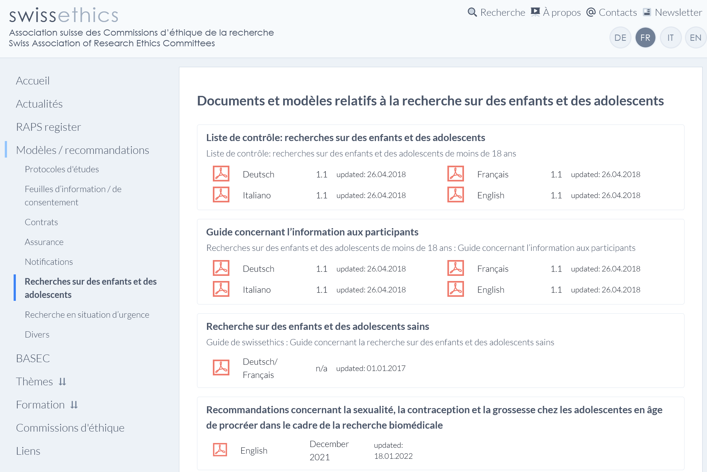
Recherche sur les personnes vulnérables
Guides
légal, recrutement, procédure de consentement…
https://swissethics.ch

Slide 18
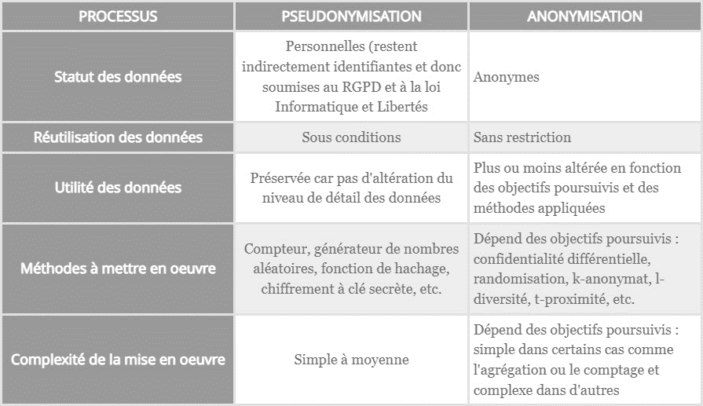
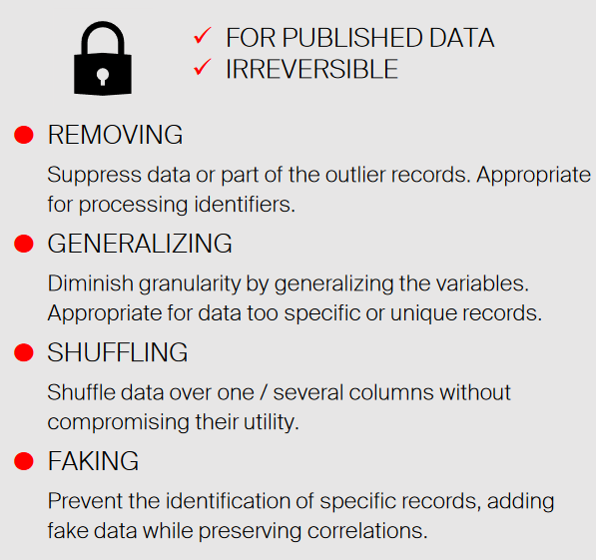
Anonymisation ou pseudonymisation
L'anonymisation est irréversible et est à privilégier
La pseudonymisation = codage est réversible.
https://www.hes-so.ch/fileadmin/documents/HES-SO/Documents_HES-SO/pdf/open-science/liens-utiles/Guide_Principes_Recommandations_Juridiques_HES-SO_2023.pdf
file:///C:/Users/laura.rio/Downloads/All_Pages_2023_v3_EPFL_Library_RDM_FastGuide.pdf

Slide 19
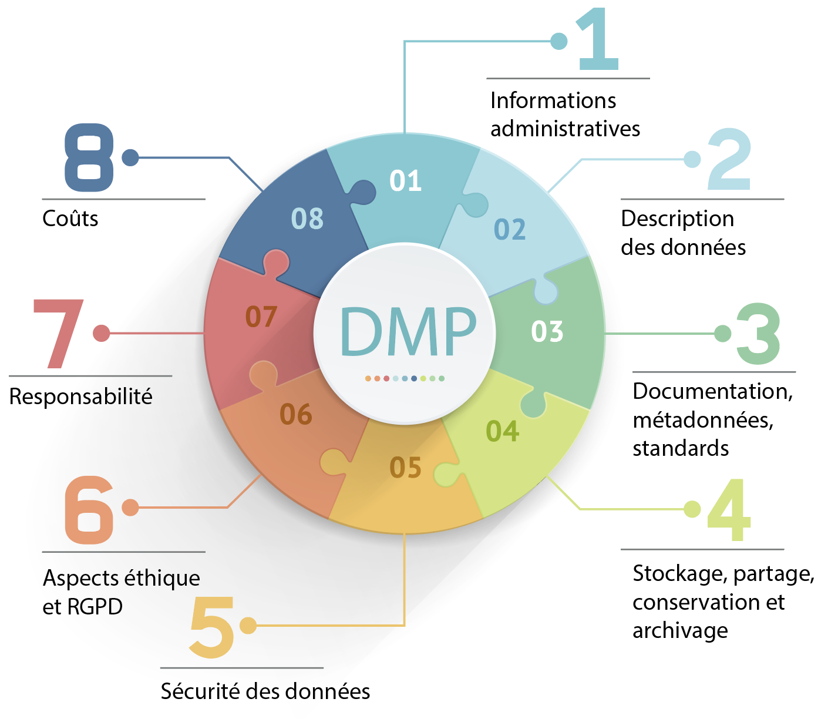
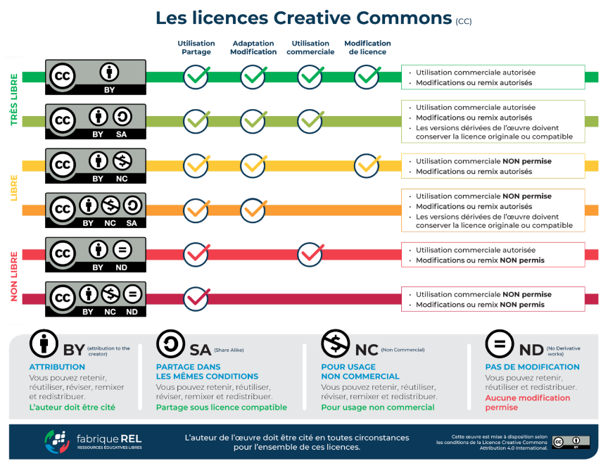
Partage des données
Gestion du cycle de données grâce à l’établissement d’un Data Management Plan DMP.
Licences sur les données pour leur partage et la réutilisation: «aussi ouvert que possible et aussi fermé que nécessaire»
https://www.snf.ch/fr/dMILj9t4LNk8NwyR/dossier/open-research-data

Slide 20
Partage des données
FNS publie une liste de "data repositories" qui sont fréquemment utilisés par la communauté scientifique suisse et qui remplissent les critères Open Research Data (ORD) du FNS.
Les "data repositories" qui répondent aux exigences ORD du FNS - et qui ont été mentionnés au moins 10 fois dans le rapport de monitoring - sont listés
D'autres "data repositories" qui ne figurent pas dans la liste peuvent bien entendu être utilisés, pour autant qu'ils respectent les principes FAIR.
https://www.snf.ch/fr/dMILj9t4LNk8NwyR/dossier/open-research-data
Notes:
Cette liste se fonde sur le rapport de monitoring du FNS sur l’Open Research Data, publié en février 2020, dans lequel le FNS a analysé les Data Management Plans (DMP) de plus de 1'500 requêtes financées. Au total, 146 "data repositories" ont été mentionnés

Slide 21
QUIZZ TIME

Slide 22
Licence
A l’exception des slides qui mentionnent d’autres auteurs·trices
Cellule Data Stewardship, 5 mars 2024
Ce document est mis à disposition sous la licence CC-BY 4.0 International
https://creativecommons.org/licenses/by/4.0/deed.fr
Cette formation est librement adaptée de :
Remplir le DMP du FNS : éléments clés - Bibliothèque de l’Université de Genève, décembre 2021
Data Management Plan - Bibliothèque de la HEIG-VD, 2023

